Slide 1
Kurzemes Provinces muzeja dabas kolekcijas liktenis
Mudīte Rudzīte, Aldis Barševskis, Silva Poča, Māris Rudzītis
2019.gada 21. februāris
LU 77. starptautiskā zinātniskā konference

Slide 2
Autoru kolektīvs:
Mudīte Rudzīte – Latvijas Universitātes Muzejs
Aldis Barševskis – Ģ. Eliasa Jelgavas Vēstures un mākslas muzejs
Silva Poča – Ģ. Eliasa Jelgavas Vēstures un mākslas muzejs
Māris Rudzītis – Latvijas Universitātes Muzejs

Slide 3
LU simtgades atklājums
LU Muzejā kopš 1941. gada glabājas Kurzemes Provinces muzeja dabas kolekcija, kas tika uzskatīta par bojā gājušu Otrā pasaules kara gados.

Slide 4
Izstādi «Kurzemes Provinces muzejam 200» greznoja 37 muzeja priekšmeti no LU Muzeja

Slide 5
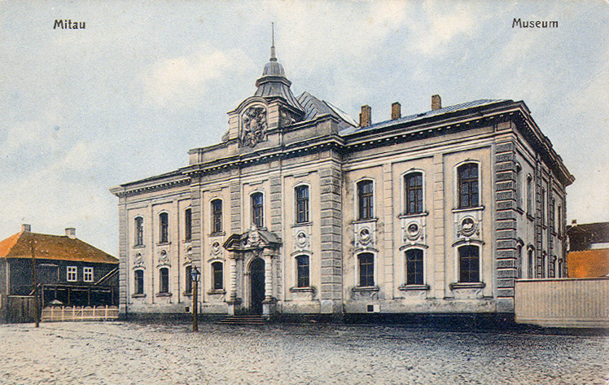
Kurzemes Literatūras un Mākslas biedrība dibināta 1815.g.
1818.g. tās paspārnē dibināts Kurzemes provinces muzejs.
1941.g. apm. 750 šī muzeja vienības pārņem LU salīdzinošās anatomijas un eksperimentālās zooloģijas institūts.
Kara gados institūtu kolekcijas tiek nogādātas no Alberta ielas Rīgā uz Salas pagastu pagaidu mītnē, kur daļa eksponātu tiek bojāti, vai iet bojā.
http://www.makslasvesture.lv/index.php/Att%C4%93ls:Neimanis-Kurzemes_provinces_muzejs.jpg

Slide 6
Ieraksts inventāra grāmatā
1941.gada 20.janvāris
Foto: S. Livdāne

Slide 7
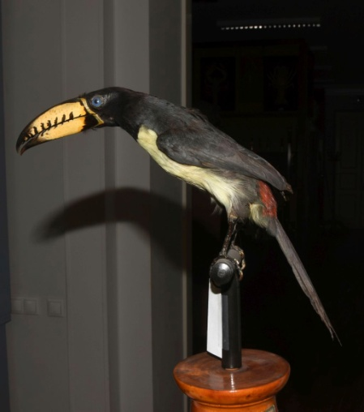
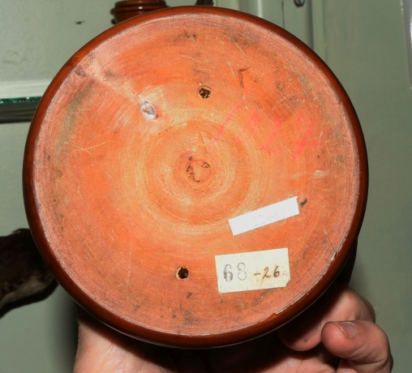
Latvijas Universitātes Muzejs
Saņemtas 750 muzeja vienības, pēc eksotisko putnu kolekcijas izpētes – 350 izbāzeņi atzīti par barona fon Maltica kolekcijas putniem. Pēdējā inventarizācijā – 559 inventāra numuri.
Foto: V. Vintulis

Slide 8
LU Muzeja ekspozīcijā - vilks Canis lupus
Foto: S. Livdāne

Slide 9
Tas pats vilka izbāzenis Kurzemes Provinces muzeja ekspozīcijā

Slide 10
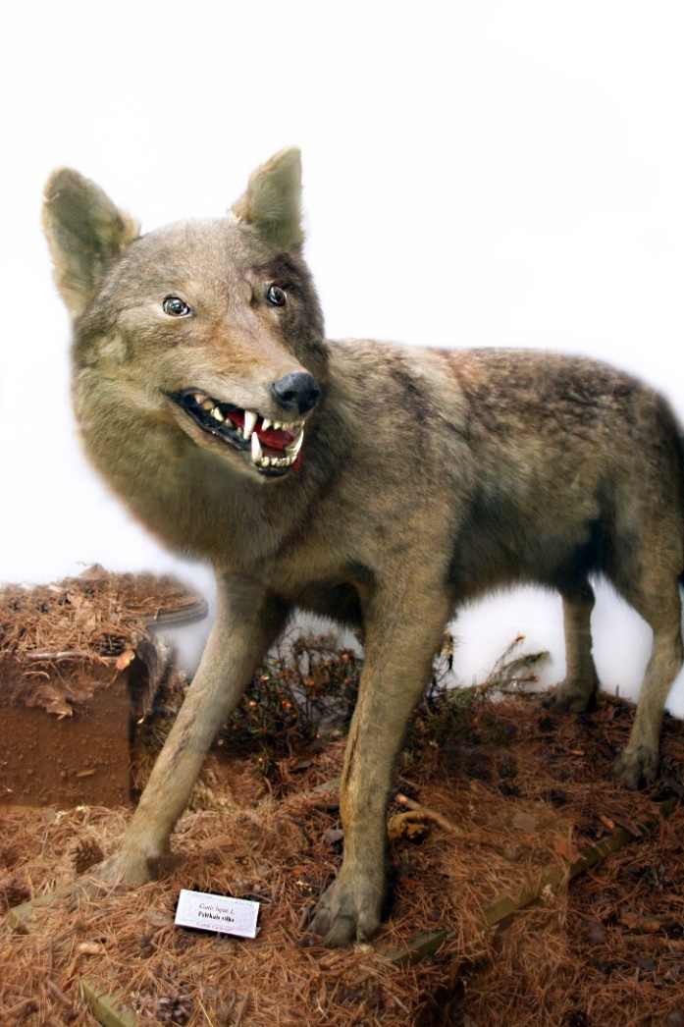
Vilks Canis lupus
Foto: S. Livdāne

Slide 11
Dambriedis Dama dama

Slide 12
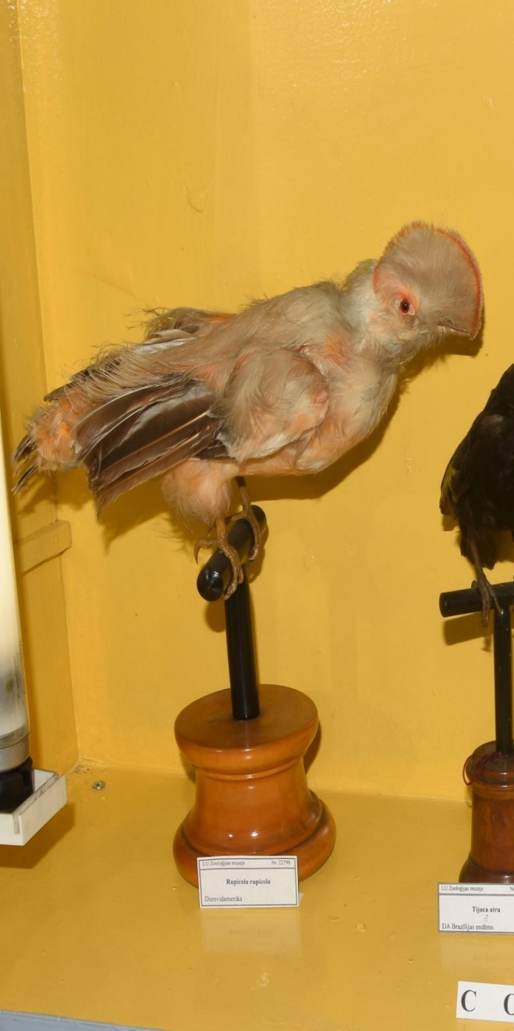
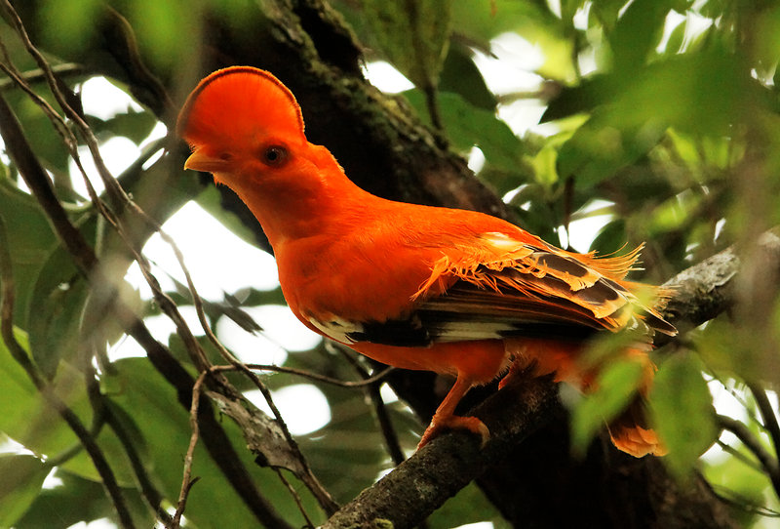
Izbalējušas krāsas

Slide 13
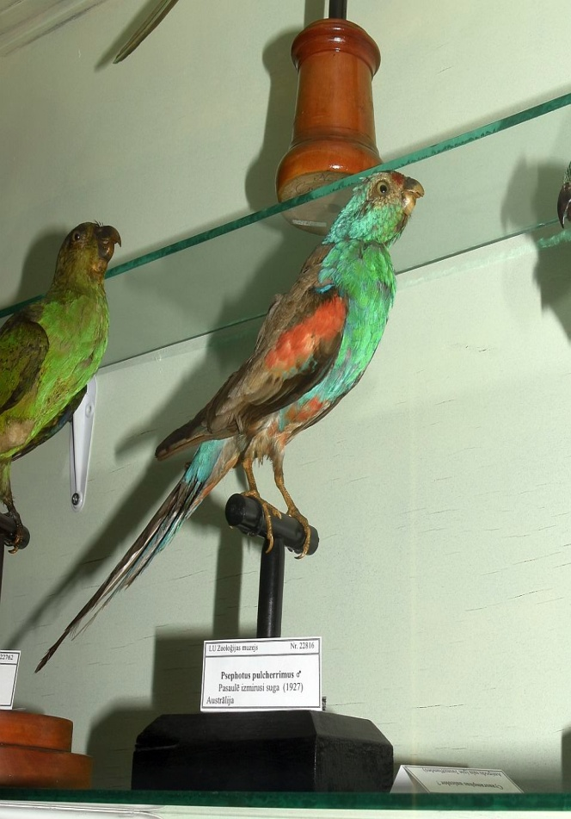
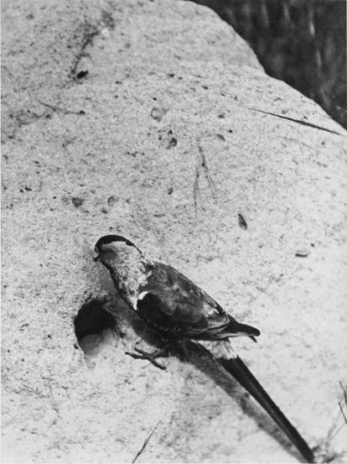
Paradīzes papagailis Psephotus pulcherrimus
Pasaulē izmirusi suga (kopš 1928.g.).
Bijis sastopams ierobežotā apgabalā DA Kvīnslendā, Austrālijā.
Maltica kolekcijas pirkšanas/dāvināšanas laikā nav vēl bijis aprakstīts kā suga (1845.g., John Gauld).
Bijis atklātu savannas / krūmāju ainavas suga, ligzdojis termītu pūžņos.
Foto: V. Vintulis

Slide 14
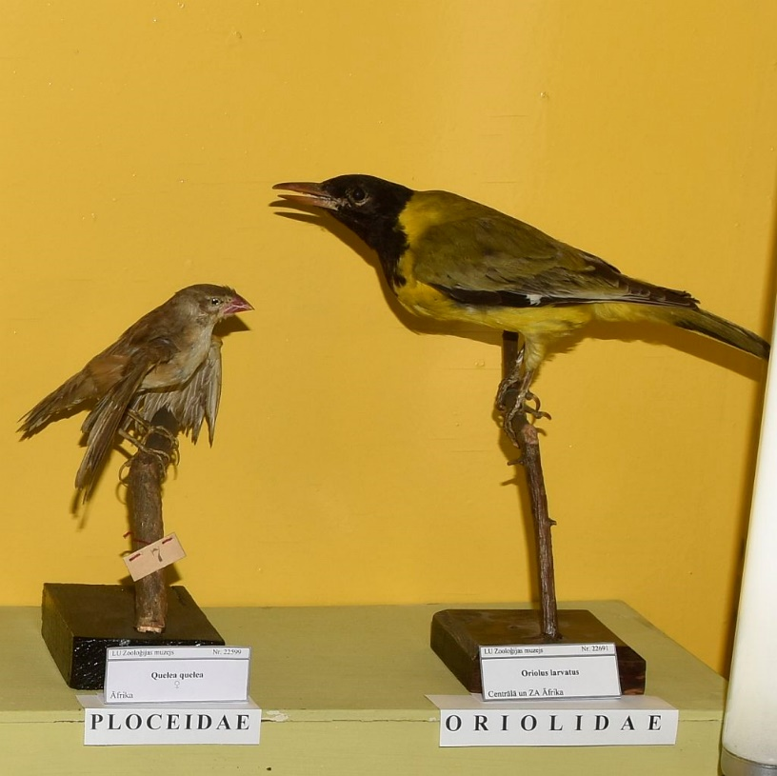
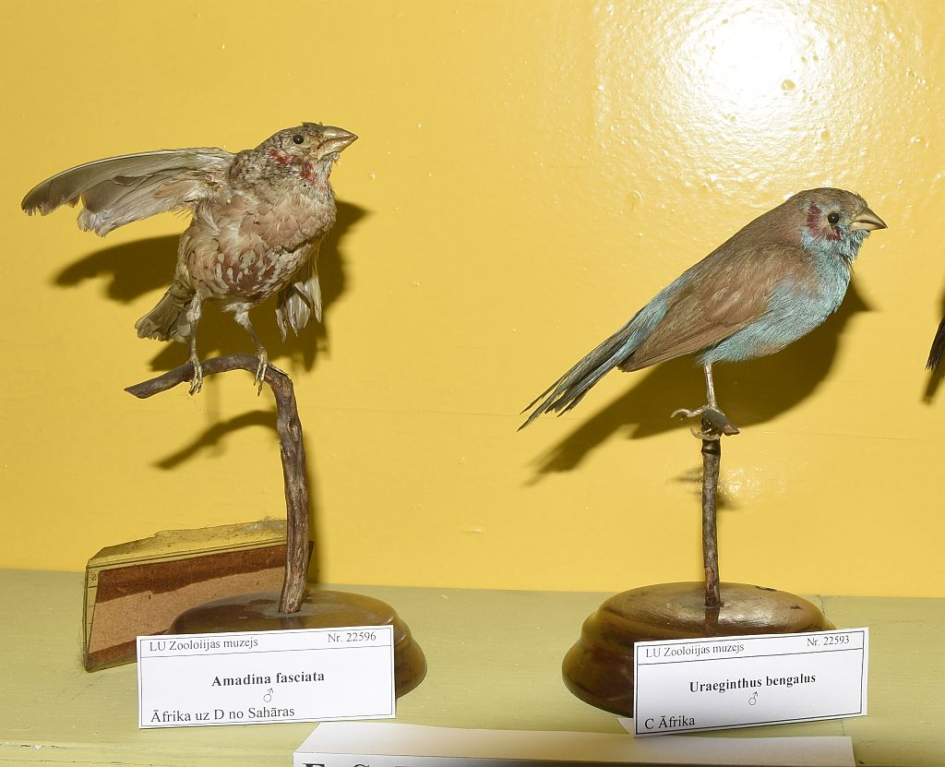
Āfrikas putni

Slide 15
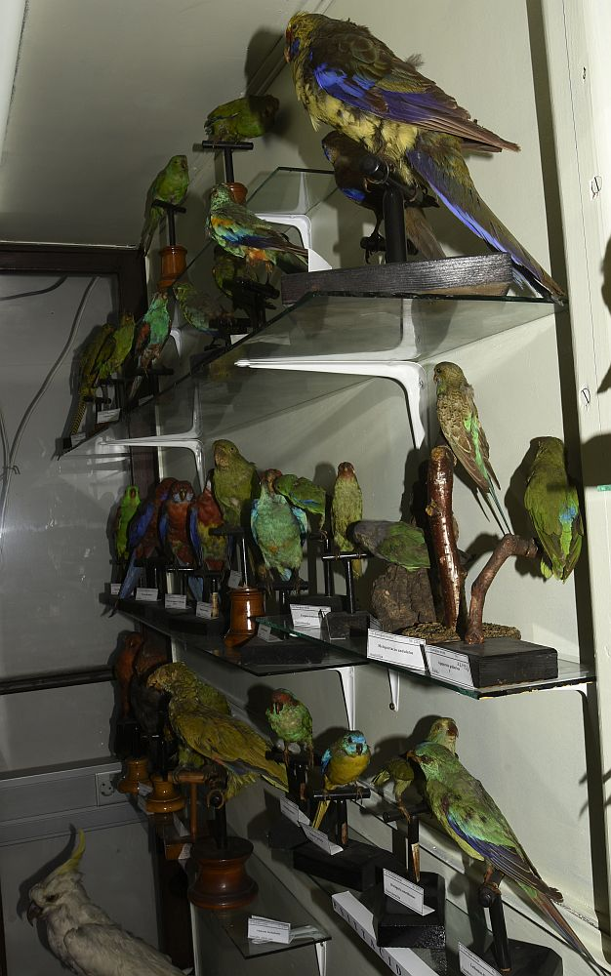
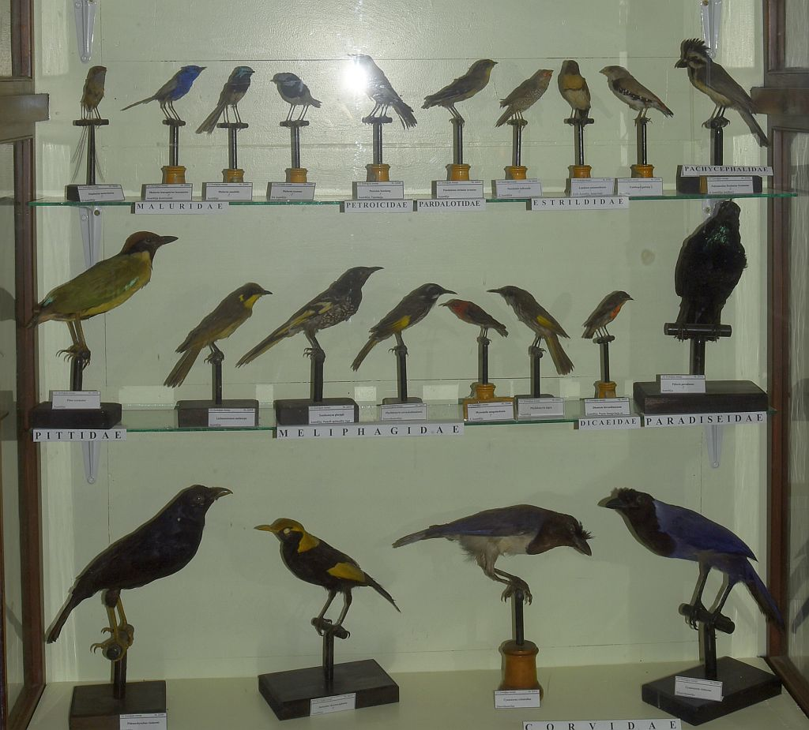
Austrumāzijas putni

Slide 16
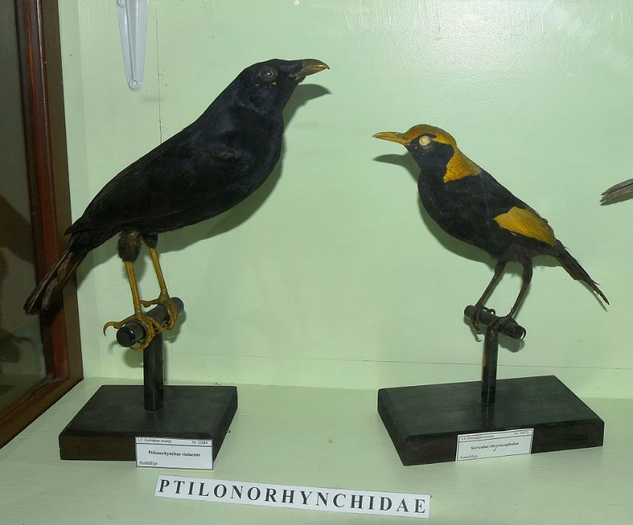
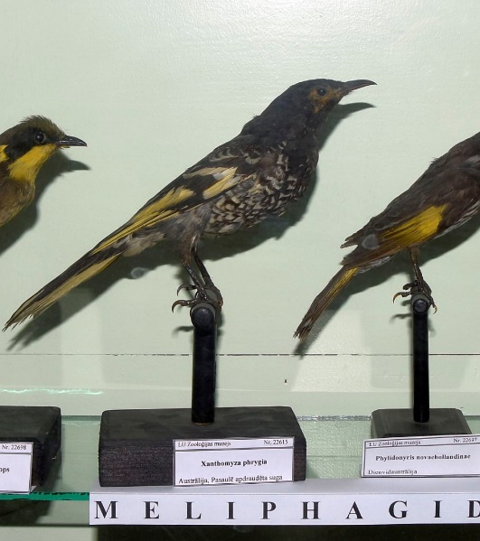
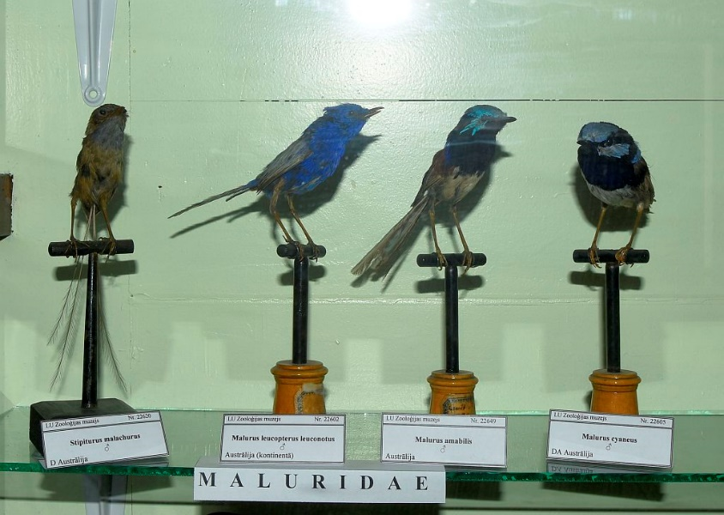
Medusputni
Austrālijas paceplīši
Lapeņputni

Slide 17
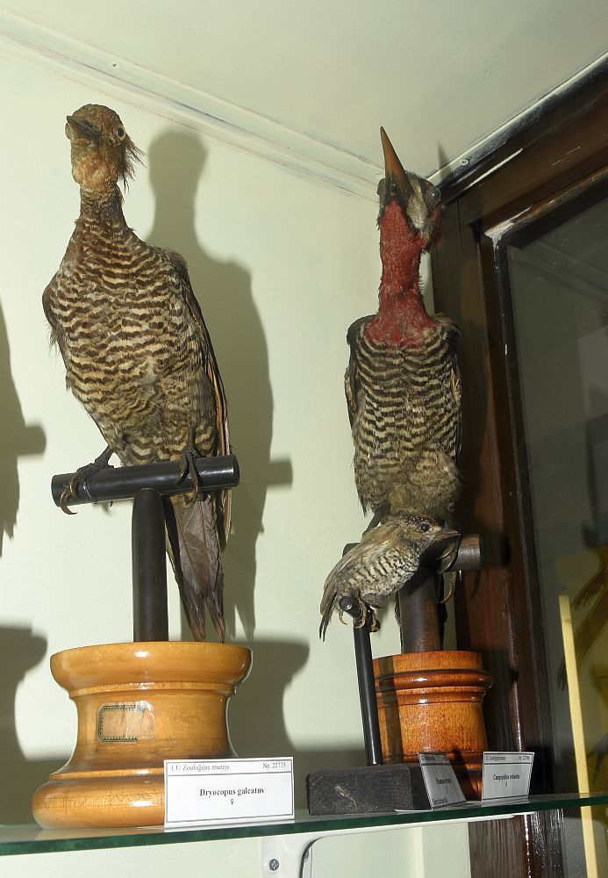
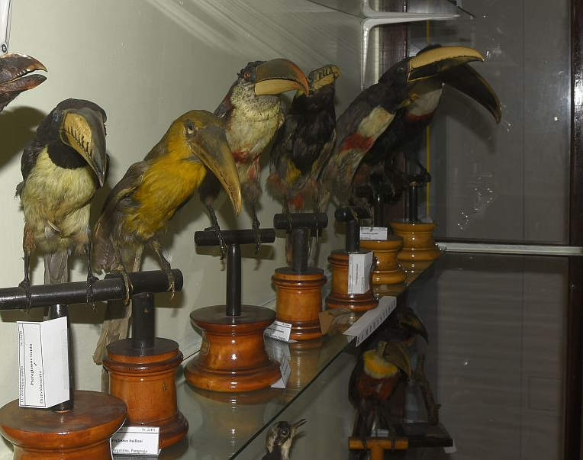
Dienvidamerikas putni
Tukani (Piciformes, Rhamphastidae), 9 sugas
Dzeņi (Piciformes, Picidae), 9 sugas

Slide 18
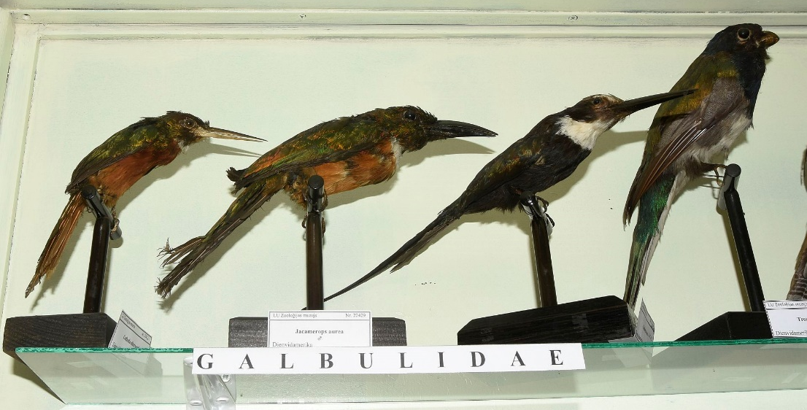
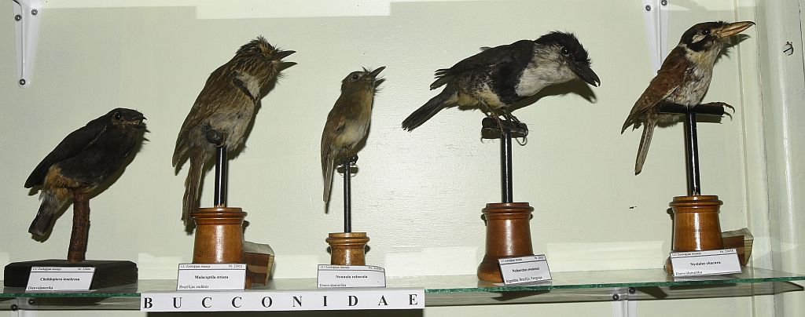
Dienvidamerikas putnu dzimtas
Jakamari (Piciformes, Galbulidae), 3 sugas
Trogoni (Trogoniformes, Trogonidae), 5 sugas
Pūkaiņi (Piciformes, Bucconidae), 5 sugas

Slide 19
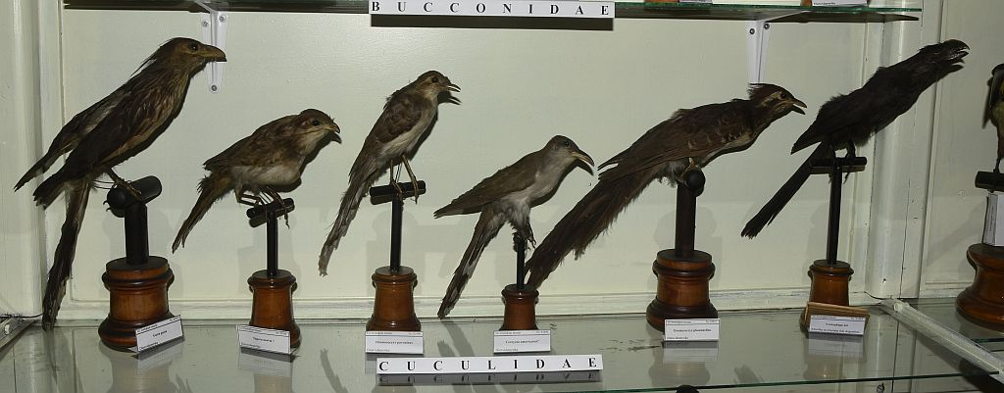
Dienvidamerikas putnu dzimtas

Slide 20
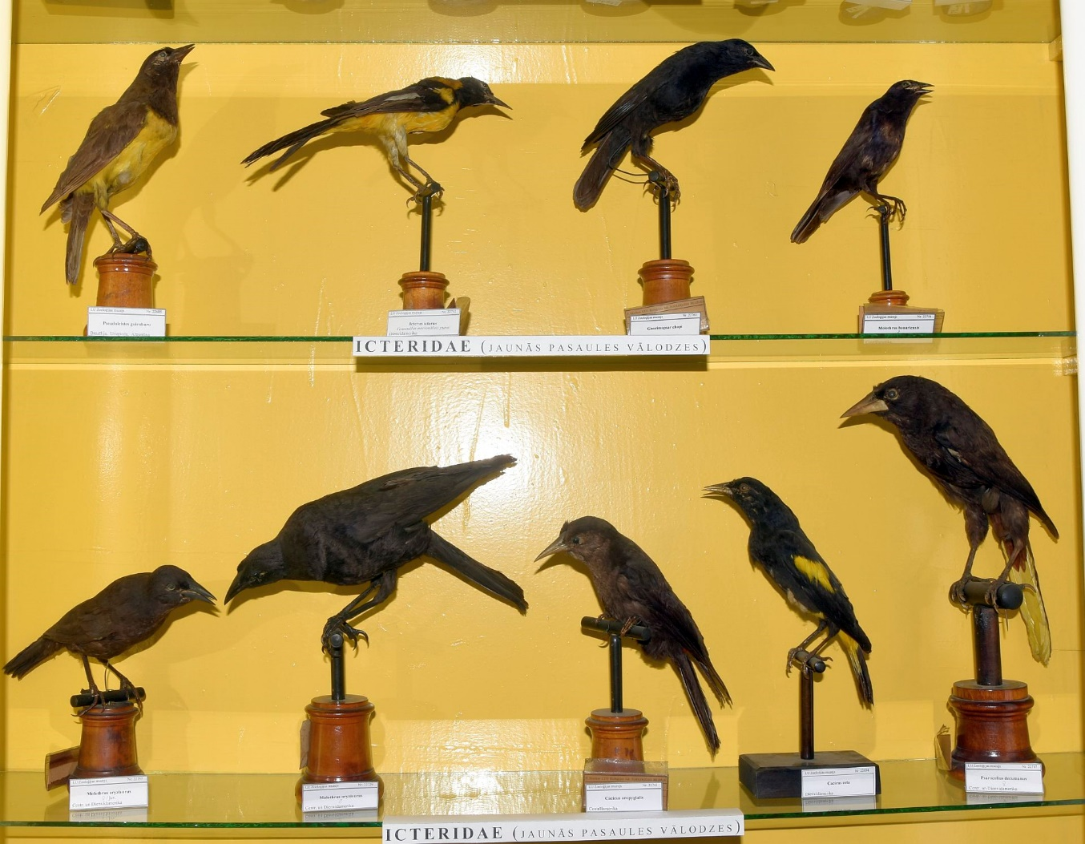
Dienvidamerikas putnu dzimtas

Slide 21
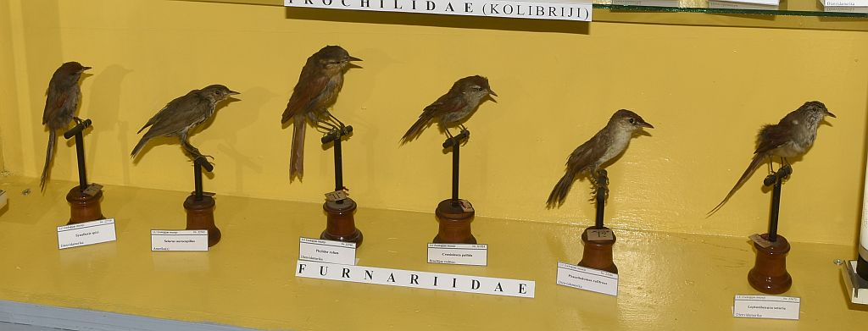
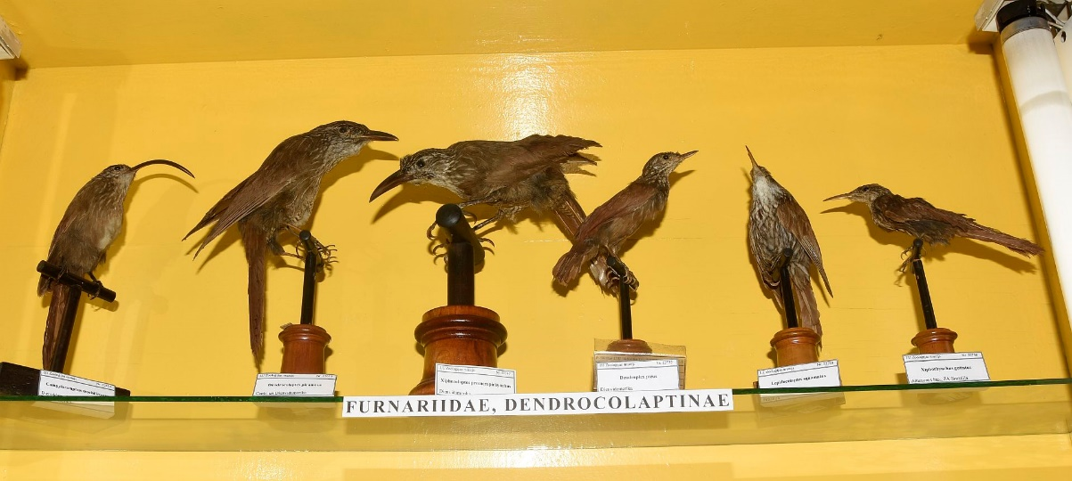
Dienvidamerikas putnu dzimtas
Mūrniekputni Furnariidae (adatastes un kokložņas), 12 sugas

Slide 22
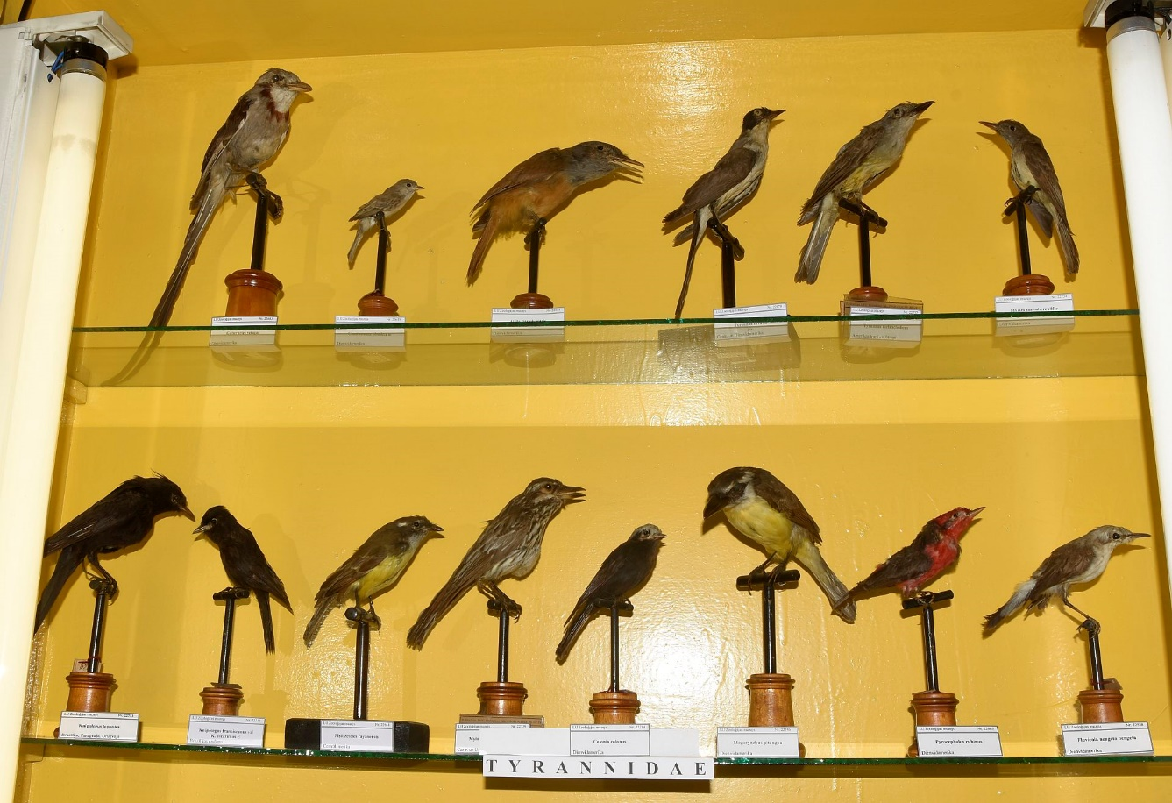
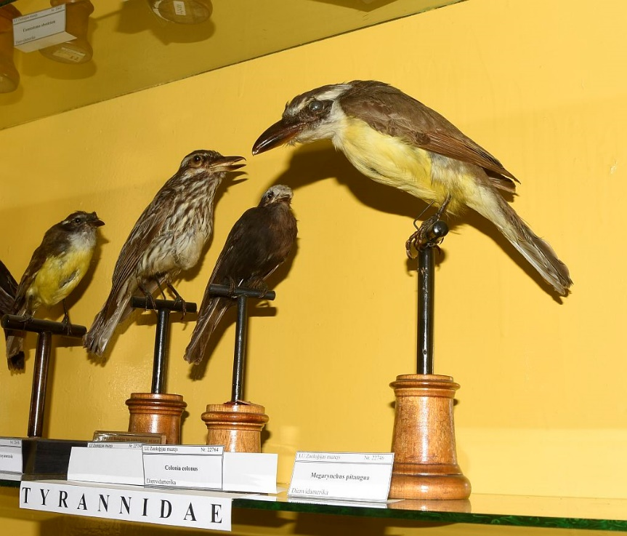
Dienvidamerikas putnu dzimtas
Tirāni, tirānmušķērāji - 19 sugas

Slide 23
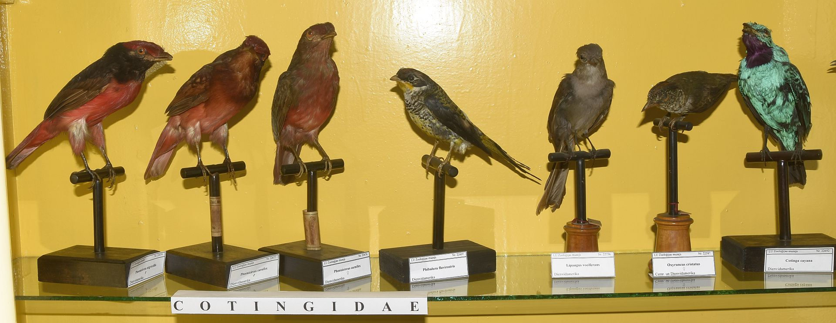
Dienvidamerikas putnu dzimtas
Kotingas, 9 sugas

Slide 24
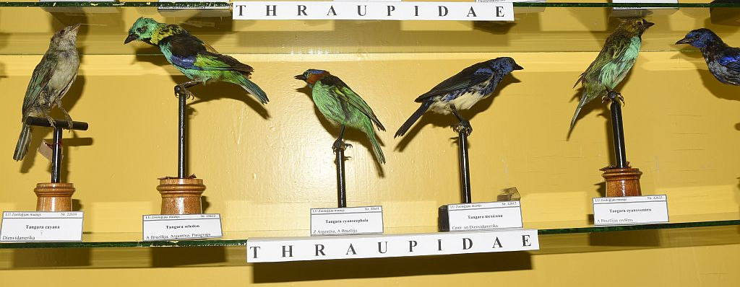
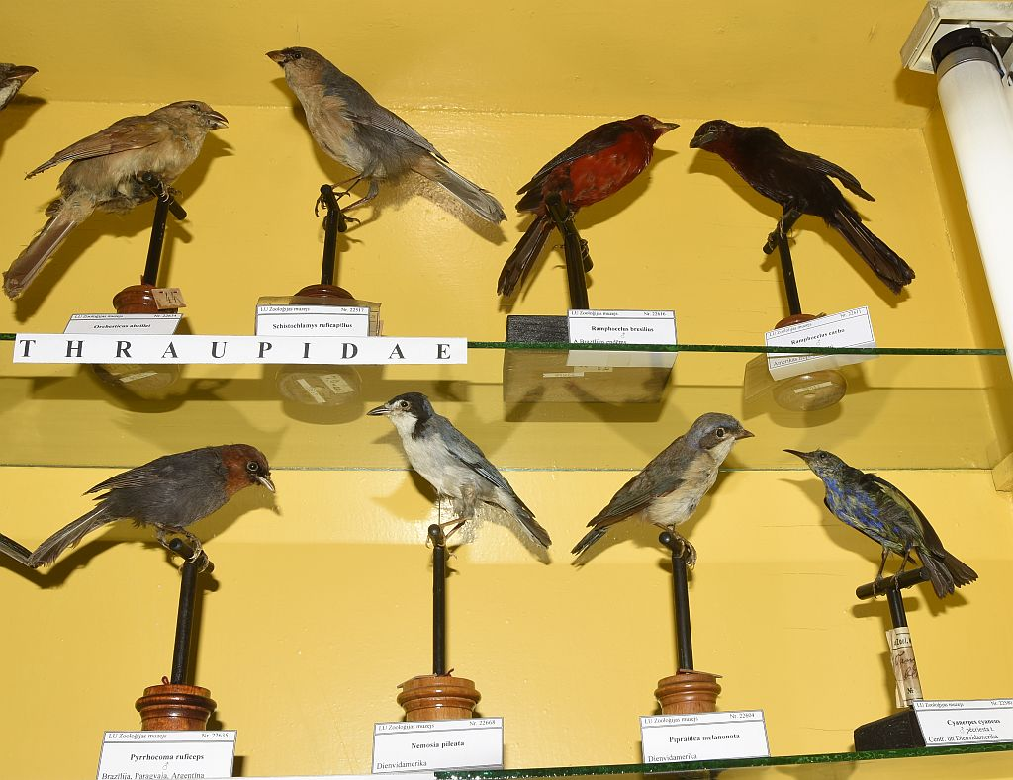
Dienvidamerikas putnu dzimtas
Tanagras, 36 sugas

Slide 25
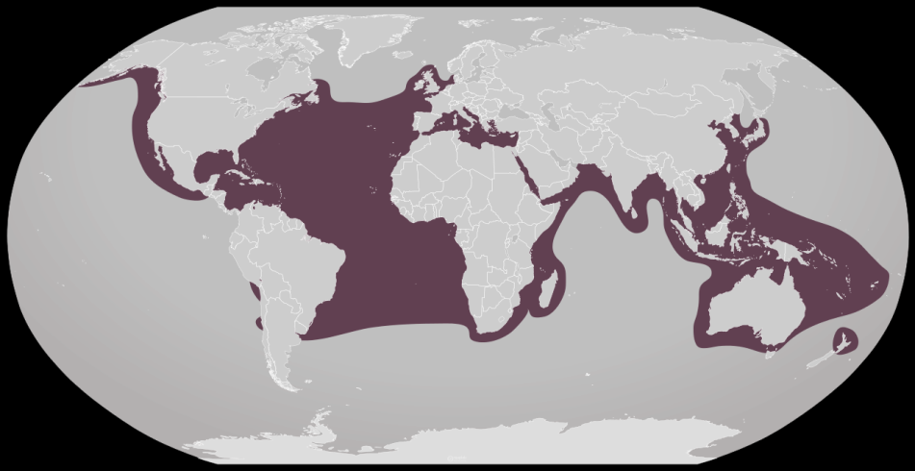
Kareta, logerheds, jūras bruņurupucis

Slide 26
Lapsa Vulpes vulpes
Stikla acu izgatavošanas nozīme

Slide 27
Sesks Mustela putorius

Slide 28
Dārza susuris Eliomys quercinus

Slide 29
Krīklis Anas crecca

Slide 30
Cekulpīle Aythya fuligula

Slide 31
Lielā gaura Mergus merganser

Slide 32
Gaigala Bucephala clangula

Slide 33
Meža zoss Anser anser

Slide 34
Smilšu tārtiņš Charadrius hiaticula

Slide 35
Stepes smilšvistiņa Syrrhaptes paradoxus

Slide 36
Kovārnis Corvus monedula

Slide 37
Krauķis Corvus frugilegus

Slide 38
Riekstrozis Nucifraga caryocatactes

Slide 39
Sīlis Garrulus glandarius

Slide 40
Vālodze Oriolus oriolus

Slide 41
Cekulainais cīrulis Galerida cristata

Slide 42
Purva zīlīte Parus palustris

Slide 43
Mājas zvirbulis Passer domesticus

Slide 44
Ķivulis Spinus spinus

Slide 45
Jūras ērglis Haliaetus albicilla
Trīs eksemplāri, bet mūsdienās tā ir aizsargājama suga.

Slide 46
Peļu klijāns Buteo buteo vulpinus

Slide 47
Ķīķis Pernis apivorus

Slide 48
Bezdelīgu piekūns Falco subbuteo

Slide 49
Bikšainais klijāns Buteo lagopus

Slide 50
Purva pūce Asio flammeus

Slide 51
Kajaks Larus canus

Slide 52
Melnais stārķis Ciconia nigra

Slide 53
Tukāns Ramphastos dicolor

Slide 54
Dzenis Celeus flavescens

Slide 55
Papagailis Glossopitta cocinna

Slide 56
Kolibrijs Trochilinae sp.

Slide 57
Mamuta zobs Mammuthus primigenius

Slide 58
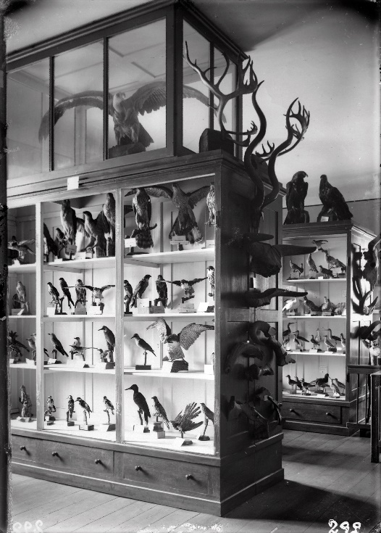
Taura galvaskausa daļa

Slide 59
Pateicības
Paldies fotogrāfei Sarmītei Livdānei par fotogrāfijām!
Paldies kolēģiem Viesturam Vintulim un Madaram Bergmanim par darbu pie eksotisko putnu kolekcijas!

Slide 60
Paldies par uzmanību!
Kopš 1941.gada Kurzemes Provinces muzeja eksponātiem ir bijusi iespēja kalpot svarīgam mērķim – studentu apmācībai eksaktajās zinātnēs!

